Slide 1

Khởi động

Slide 2
Hãy viết các phép nhân còn lại của bảng nhân, chia 6
6 x 1 = ?
6 : 6 = 1
6 x 1 = 6
?
?
6 x 6 = 36
?
36 : 6 = 6
6 x 2 = ?
?
12 : 6 = 2
?
6 x 7 = 42
?
6 x 2 = 12
42 : 6 = 7
6 x 3 = 18
18 : 6 = 3
?
6 x 8 = 48
?
48 : 6 = 8
6 x 4 = 24
?
?
24 : 6 = 4
?
6 x 9 = 54
?
54 : 6 = 9
6 x 5 = 30
?
?
30 : 6 = 5
?
6 x 10 = 60
?
60 : 6 =10

Slide 3
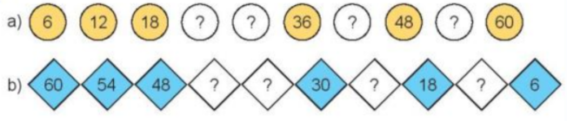
1
Nêu các số còn thiếu:
24
30
42
54
42
36
24
12

Slide 4

2
Số
?
24
8
4

Slide 5


3
?
a)
Số
24
36
18
30
42
b)
5
7
10
9
8

Slide 6
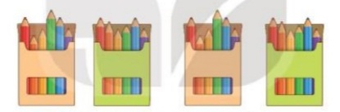
4
Số
?
6
a) Mỗi hộp có chiếc bút chì màu.
b) Số bút chì màu ở 4 hộp là x = (chiếc)
?
24
?
?
?
6
4

Slide 7
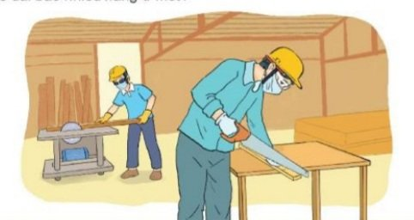
5
Một thanh gỗ dài 60 cm được cưa thành 6 đoạn bằng nhau. Hỏi mỗi đoạn gỗ đó dài bao nhiêu xăng-ti-mét?

Slide 8
Bài giải
Mỗi đoạn gỗ đó dài là:
60 : 6 = 10 (cm)
Đáp số: 10 cm.

Slide 9








Chào mừng các em đến với trò chơi

Slide 10

Luật chơi
Gói 3 câu hỏi
Nhiệm vụ của các bạn là trả lời các câu hỏi ra bảng bằng cách chọn đáp án A,B,C,D. Bạn nào trả lời sai một câu sẽ bị mất quyền trả lời những câu hỏi sau. Những bạn trả lời hết bộ câu hỏi sẽ nhận được phần thưởng là 5 sao.

Slide 11



Kết quả của phép tính 6 x 4 = ?
A. 25
C. 24
B. 72
D. 12

Slide 12


42 : 6 = ?
A. 7
B. 5
C. 6
D. 8

Slide 13
Kết quả của phép tính 6 x 8 = ?
A. 25
B.48
C.24
D. 12

Slide 14
Kết quả của phép tính 4 x 6 = ?
A. 25
C. 24
B. 72
D. 12

Slide 15
6 + 6 + 6 + 6 + 6 = ?
A. 30
B. 36
C. 24
D. 56

